Slide 1
주의 보좌
1절
1절-1 2절-7

Slide 2
1절-1 2절-7

Slide 3
1절-1 2절-7

Slide 4
1절-1 2절-7

Slide 5
1절-1 2절-7

Slide 6
1절-1 2절-7

Slide 7
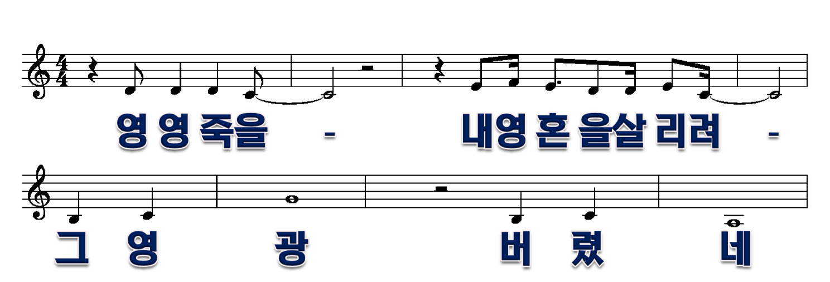
2절
1절-1 2절-7

Slide 8
1절-1 2절-7

Slide 9
1절-1 2절-7

Slide 10
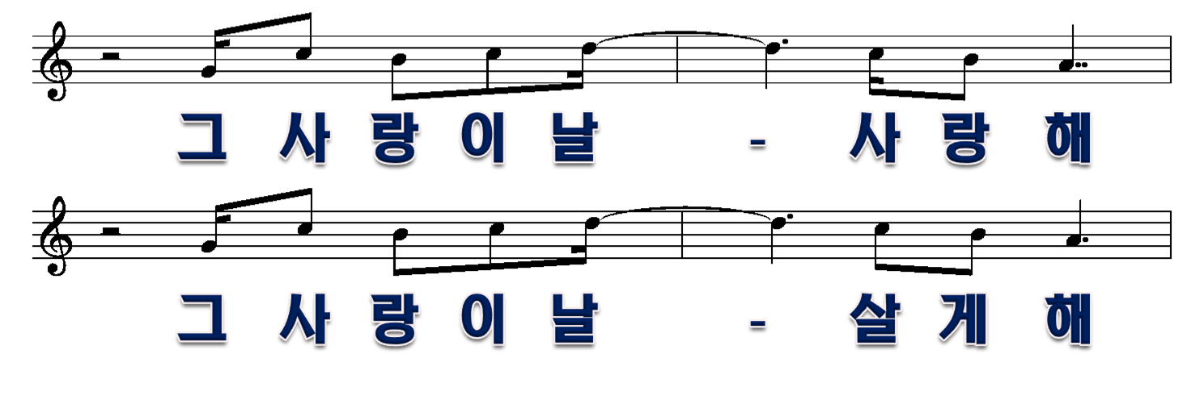
1절-1 2절-7

Slide 11
1절-1 2절-7

Slide 12
1절-1 2절-7

